Slide 1
NeurIPS 2023 | ML Reproducibility Challenge | 组会论文精读
PromptIR: Prompting for
All-in-One Blind Image Restoration
基于提示学习的通用图像复原 | 去噪 + 去雨 + 去雾
Vaishnav Potlapalli, Syed W. Zamir, Salman Khan, Fahad S. Khan
Mohamed bin Zayed University of AI | arXiv: 2306.13090

Slide 2
汇报提纲
01
研究背景
图像复原三大任务 | All-in-One 的挑战
02
PromptIR 方法
核心思路 | PGM+PIM | 关键公式
03
实验分析
All-in-One 主结果 | 可视化 | 消融
04
总结讨论
贡献 | 局限 | 对研究的启发
PromptIR
2

Slide 3
图像复原与 All-in-One 挑战
什么是图像复原？
现有方法的瓶颈
输入一张退化图像 (含噪声/雨/雾)
输出一张高质量清晰图像
三个核心任务:
去噪 (Denoising) - 去除高斯噪声
去雨 (Deraining) - 去除雨条纹
去雾 (Dehazing) - 去除大气散射
传统方法: 每种退化需单独训练模型 (3个退化=3个模型)
实际应用: 必须先知道退化类型是什么
真实场景: 退化类型未知或混合出现
All-in-One 目标:
单个模型处理所有退化类型
无需事先知道输入是噪声/雨/雾
本文核心思路
作者不做: 针对每种退化训练独立模型。
而是: 用一个 Prompt Module 编码退化信息, 动态引导统一的复原网络。
类比: "提示"告诉网络它面对的是噪声/雨/雾中的哪一种, 网络据此自适应调整复原策略。
这是 NLP 中 Prompt Learning 思想在视觉复原领域的首次系统应用。
PromptIR
3

Slide 4
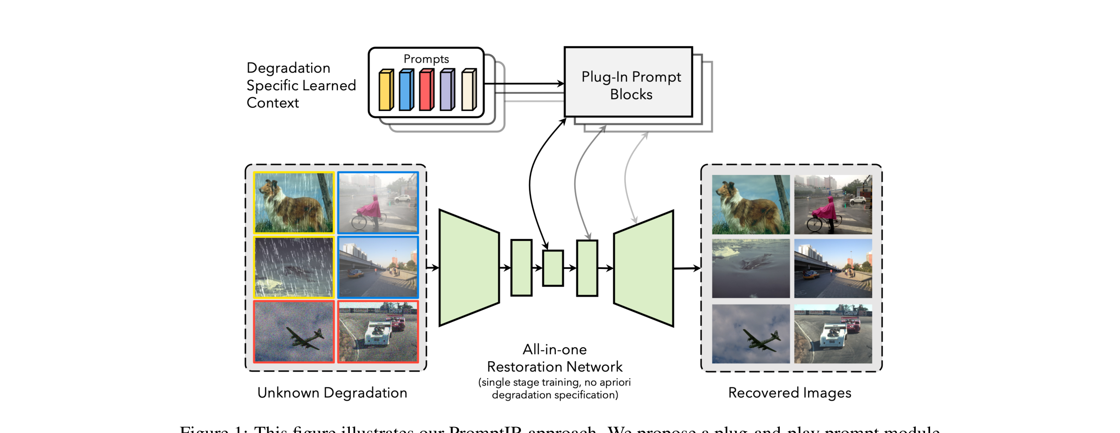
PromptIR 核心思路 (Fig.1)
讲解要点
输入: 受未知退化影响的图像 (无需知道类型)
Prompt Module: 可学习的轻量级提示参数
自动预测退化条件, 生成退化相关提示
提示注入 UNet 解码器各层引导复原
输出: 无退化信息的高质量复原图像
来源: 原论文 Fig.1
PromptIR
4

Slide 5
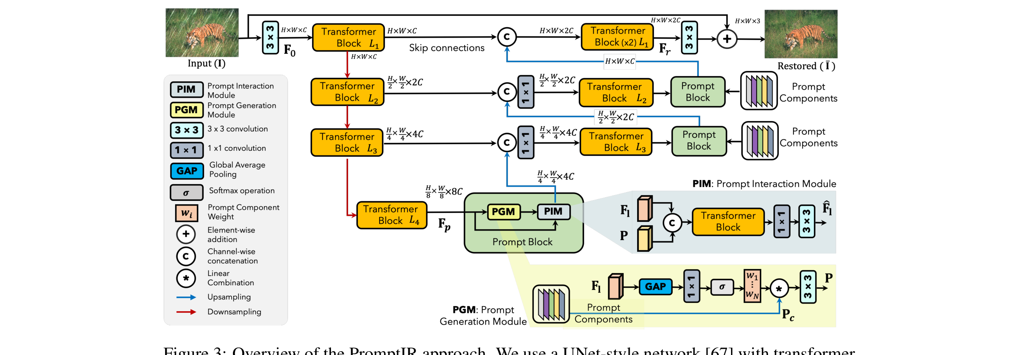
PromptIR 整体架构 (Fig.3)
UNet 编码器-解码器 + Transformer Blocks + Prompt Module (PGM生成 + PIM交互) | 3 个 Prompt Block 插入编码器-解码器连接处
来源: 原论文 Fig.3
PromptIR
5

Slide 6


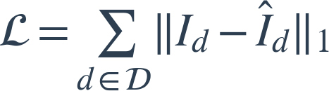
方法详解: PGM + PIM
Prompt Generation Module (PGM)
Prompt Interaction Module (PIM)
一组可学习的 Prompt 参数
对输入特征全局平均池化 (GAP)
MLP 生成退化条件向量 p
从 Prompt 组件库中选取相关提示
将 Prompt 注入 UNet 特征
逐通道仿射变换: Scale + Shift
每个通道独立缩放 (gamma) 和平移 (beta)
多层注入: 低层控细节, 高层控语义
PGM 决定"是什么退化" — PIM 决定"如何根据退化复原"。两者协作使一个模型处理全部退化类型。
来源: 根据论文描述用 LaTeX 渲染
PromptIR
6

Slide 7
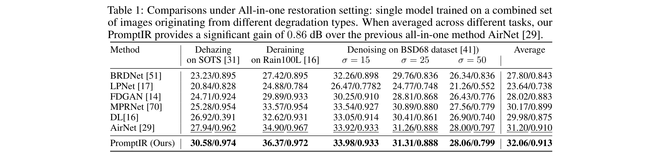
All-in-One 主实验结果 (Table 1)
关键发现:
PromptIR 是 All-in-One 设置下的最优方法
平均 PSNR 比前方法 AirNet 提升 0.86 dB
去雾: 23.81 dB | 去雨: 33.56 dB | 去噪: 30.58 dB
一个统一模型同时处理三种退化, 无需切换
来源: 原论文 Table 1
PromptIR
7

Slide 8
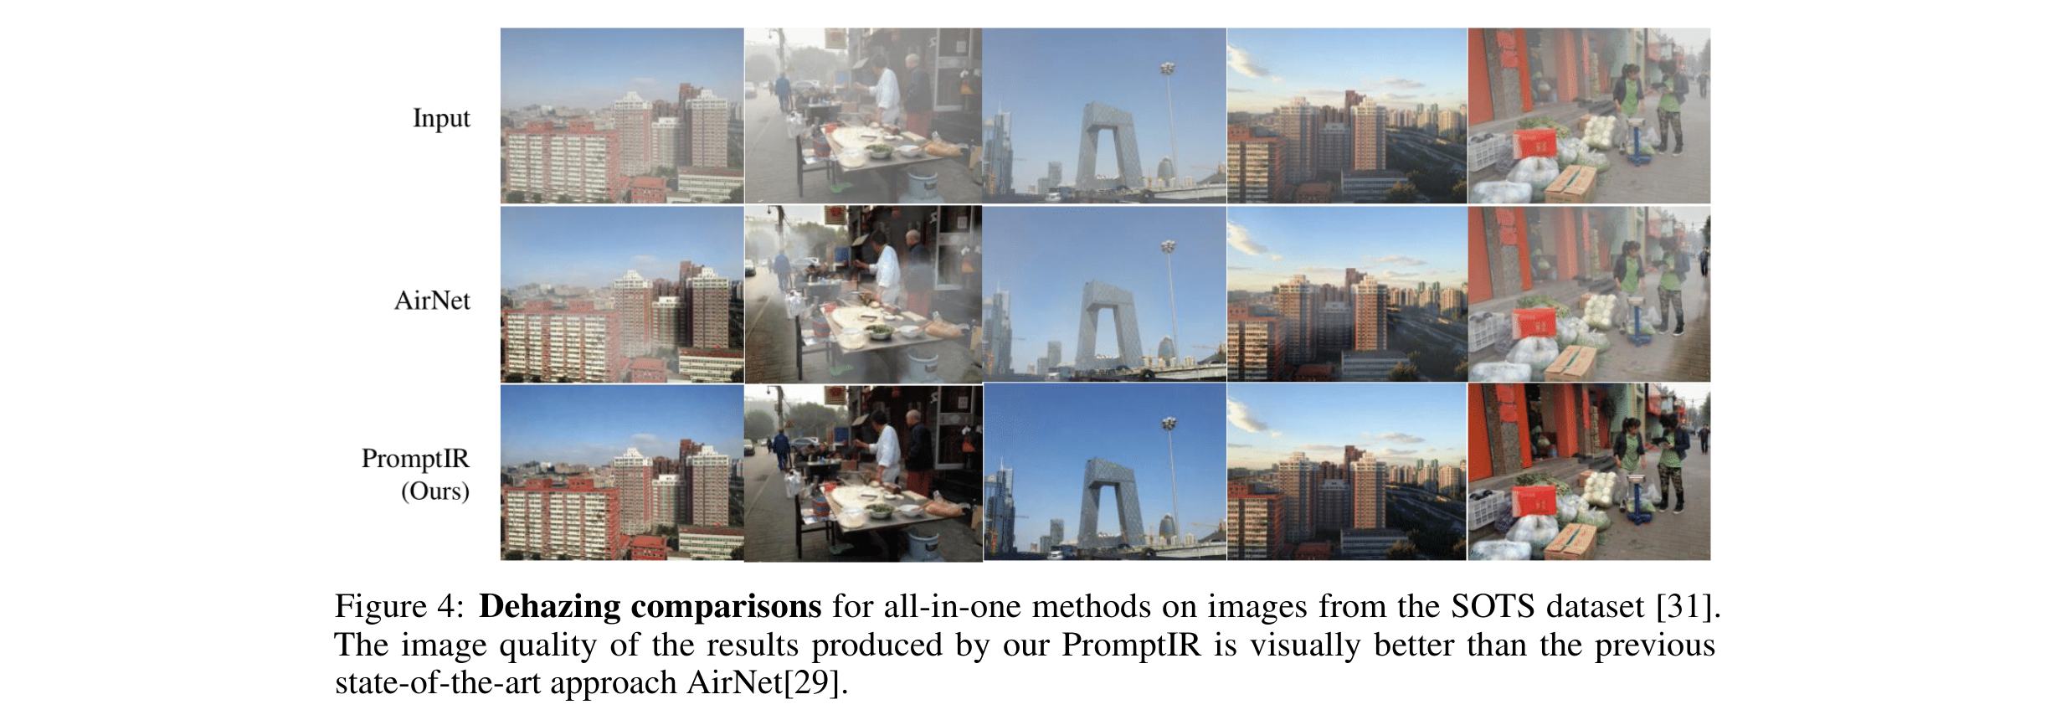
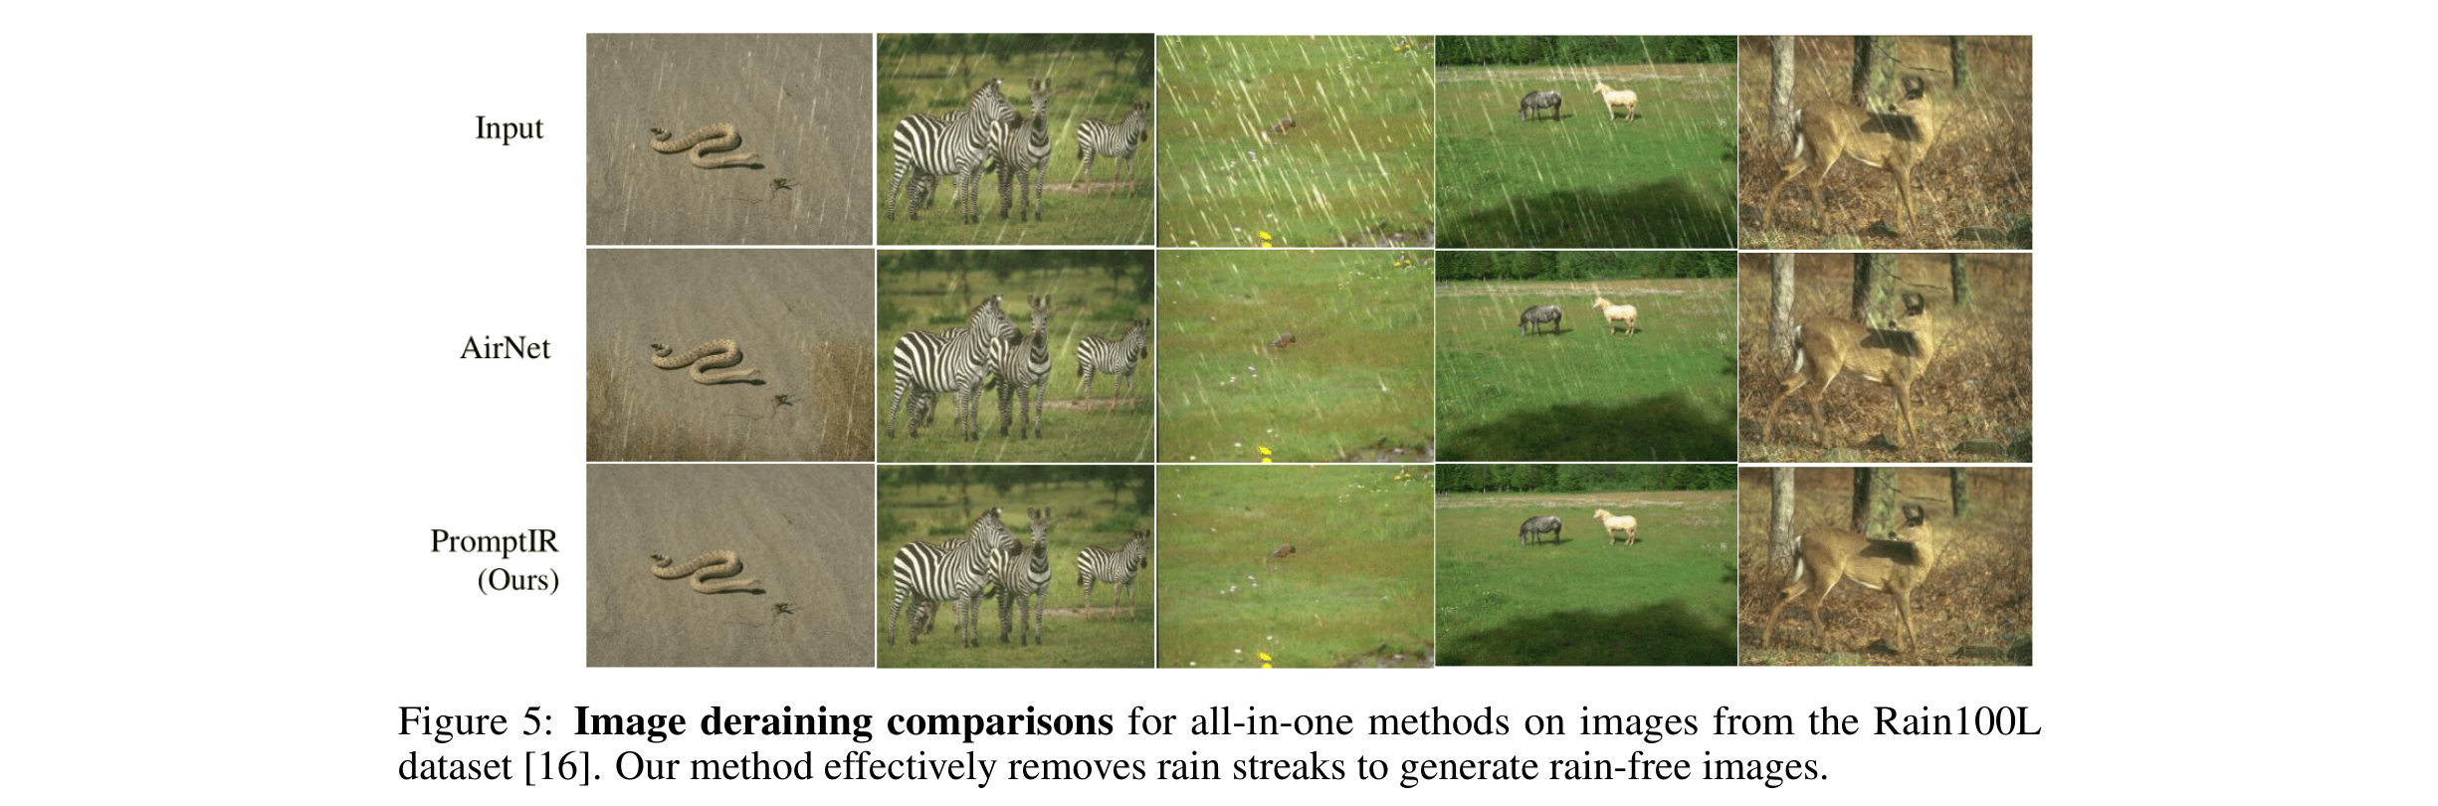
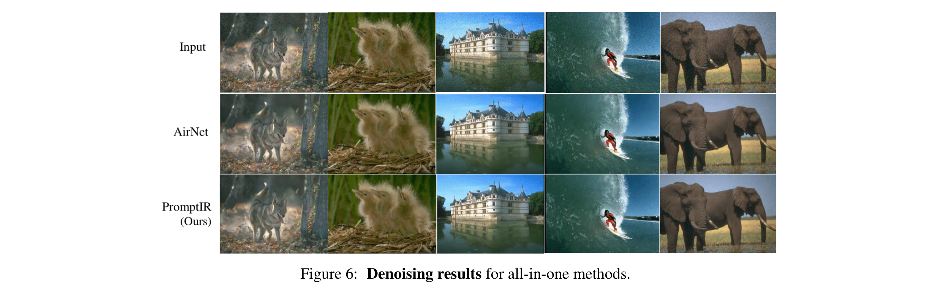
可视化结果 (Fig.4-6)
观察要点:
去雾 (上图): PromptIR 恢复细节最清晰, 天空区域无伪影, 色彩还原准确
去雨 (左下): 雨条纹完全去除, 背景纹理保留完好, 优于 AirNet
去噪 (右下): 平坦区域平滑且边缘保持锐利, 未引入模糊
来源: 原论文 Fig.4,5,6
PromptIR
8

Slide 9
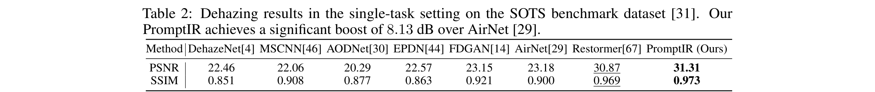
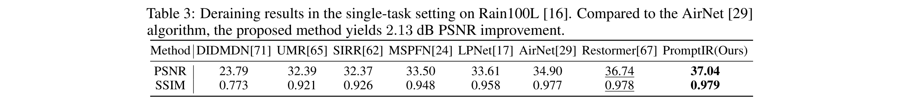
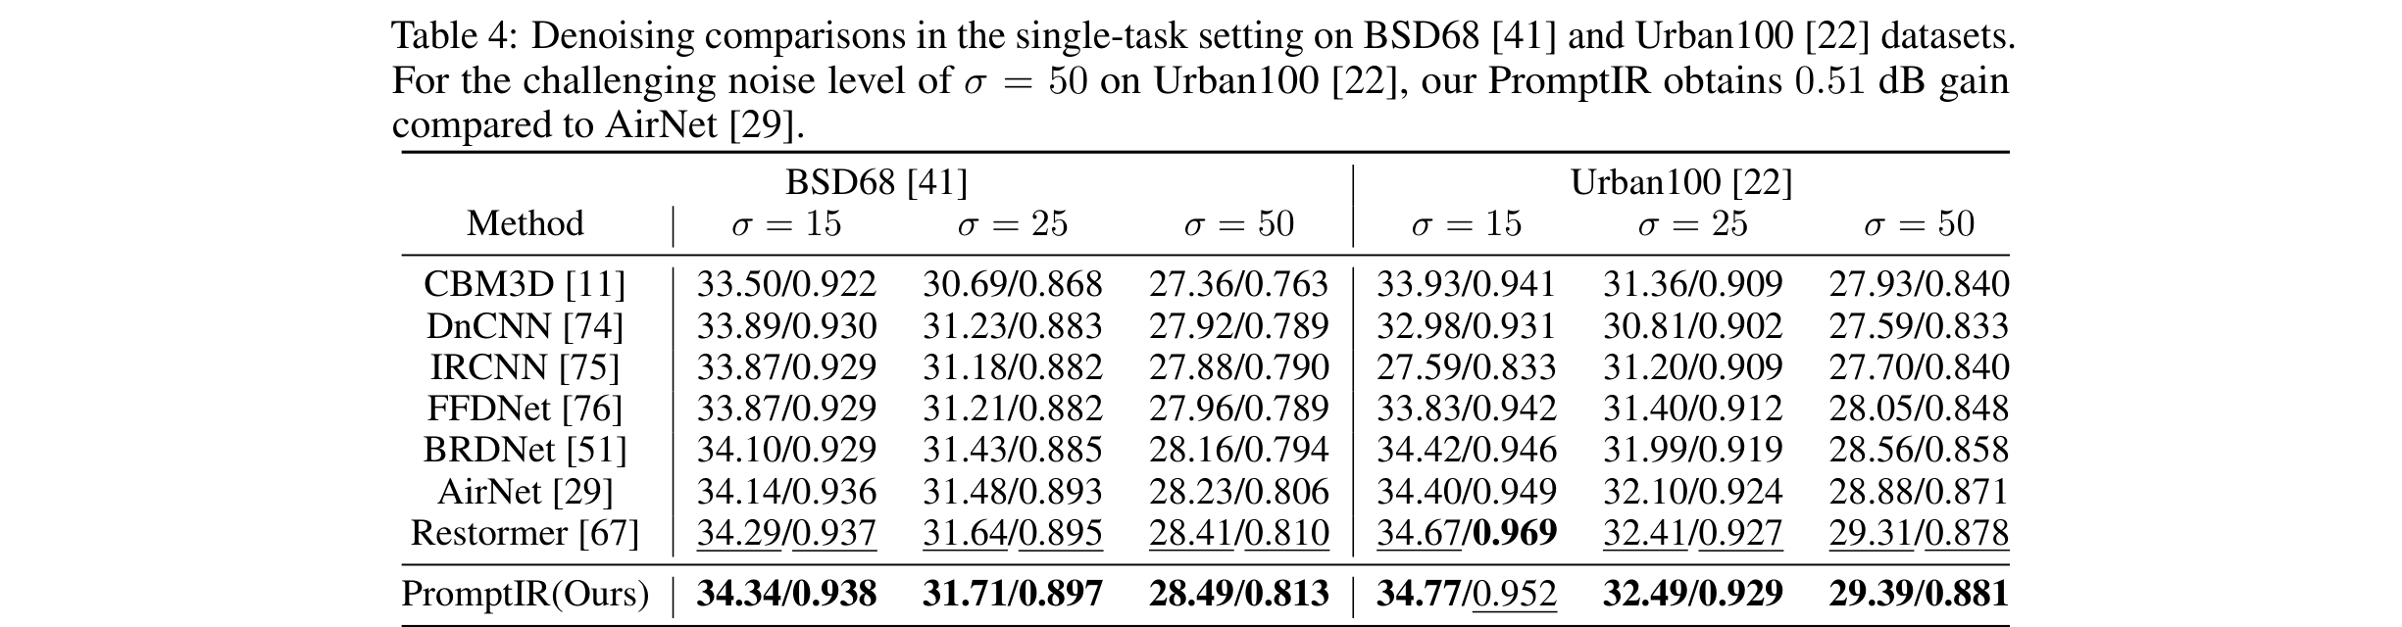
单任务结果 (Table 2-4)
单任务下 PromptIR 仍最优: 去雾 31.31 dB (+8.13 dB), 去雨 37.04 dB, 去噪 34.34 dB。证明 Prompt Module 在单/多任务均有效。
PromptIR
9

Slide 10
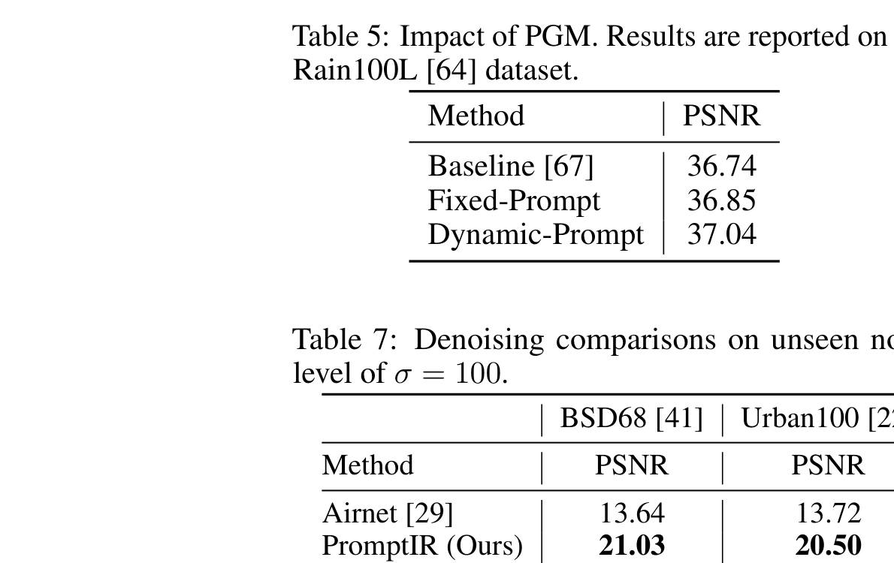
消融实验 (Table 5)
PGM 消融分析
w/o Prompt: 无提示 (基线最低)
Fixed Prompt: 固定提示 (+0.5 dB)
Learned Prompt: 可学习 (+1.2 dB)
PGM (Ours): 自适应条件编码 (最优)
退化条件编码 >> 通用提示 > 无提示
Prompt 位置: 编解码连接处 3个Block最优
消融结论: PGM 的退化条件编码是 PromptIR 的核心。固定提示无法自适应不同退化, 可学习条件编码能根据输入自动调整。
PromptIR
10

Slide 11
总结与启发
贡献
局限
启发
启发
Prompt 学习+视觉复原
All-in-One 统一模型
PGM+PIM 双模块
即插即用轻量设计
仅在 3 种退化测试
退化类型组合固定
未探索退化程度泛化
计算开销未充分对比
Prompt+检测: 低光照适配
Prompt+水下: 退化编码
Prompt+RAW: ISP 替代
NLP 范式迁移视觉
Prompt+检测: 低光照适配
Prompt+水下: 退化编码
Prompt+RAW: ISP 替代
NLP 范式迁移视觉
对目标检测/水下/RAW 方向的启发
目标检测: Prompt Module 可插入检测骨干, 动态适配低光照/雨雾等退化场景
水下图像: 退化编码可扩展到水下散射+颜色偏移, 实现 All-in-One 水下增强
RAW 处理: 提示学习范式可替代手工 ISP 参数, 自动适配不同传感器
核心价值: NLP Prompt Learning -> Vision Restoration 范式迁移, 3 个任务已验证
PromptIR
11

Slide 12
谢谢！欢迎提问
PromptIR: Prompting for All-in-One Blind Image Restoration
arXiv: 2306.13090 | NeurIPS 2023 MLRC | MBZUAI

